Slide 1


操作系统
第八讲
虚拟存储概念

Slide 2
虚拟存储概念
■ 虚拟存储的需求背景
■ 覆盖技术
■ 交换技术
■ 局部性原理
■ 虚拟存储概念
■ 虚拟页式存储
■ 缺页异常

Slide 3


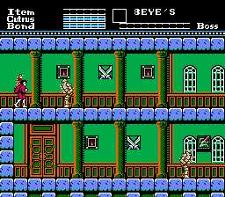
增长迅速的存储需求
电脑游戏
一代
二代
三代
四代
五代
六代
七代
八代
437K
883K
1.9M
6M
6.3M
59M
100M
138M
程序规模的增长速度远远大于存储器容量的增长速度

Slide 4
存储层次结构
■
理想中的存储器
容量更大、速度更快、价格更便宜的非易失性存储器
■
实际中的存储器
存储器层次结构
访问时间
容量
1 纳秒
寄存器
＜1 KB
2 纳秒
高速缓存
1 MB
10 纳秒
内存
64-512 MB
10 毫秒
磁盘
5-50 GB
100 秒
磁带
20-100 GB

Slide 5
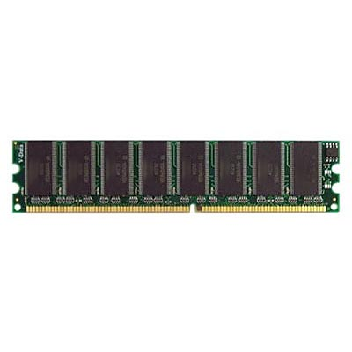

操作系统的存储抽象
■
操作系统对存储的抽象：地址空间
P1
0
2³²-1
P2
0
2³²-1
0
2³²-1
P3
0
2³²-1
内核
0
m
M>>m
缓存
MMU
硬件

Slide 6

虚拟存储需求
■
计算机系统时常出现内存空间不够用
覆盖（overlay）
应用程序手动把需要的指令和数据保存在内存中
交换（swapping）
操作系统自动把暂时不能执行的程序保存到外存中
虚拟存储
在有限容量的内存中，以页为单位自动装入更多更大的程序

Slide 7
虚拟存储概念
■ 虚拟存储的需求背景
■ 覆盖技术
■ 交换技术
■ 局部性原理
■ 虚拟存储概念
■ 虚拟页式存储
■ 缺页异常

Slide 8
覆盖技术
■ 目标
在较小的可用内存中运行较大的程序
■ 方法
依据程序逻辑结构，将程序划分为若干功能相对独立
的模块；将不会同时执行的模块共享同一块内存区域
必要部分（常用功能）的代码和数据常驻内存
可选部分（不常用功能）放在其他程序模块中,只在需要用到时装入内存
不存在调用关系的模块可相互覆盖，共用同一块内存区域

Slide 9
覆盖技术示例
程序调用结构：190K
内存总共：110K
A
20K
A
程序X的常驻区
A（20K）
B
50K
C
30K
B
C
覆盖区0
（50K）
D
30K
E
20K
F
40K
D
E
F
覆盖区1
（40K）
另一种调用方法：
(100K)
— A占一个分区：20K
— B、E和F共用一个分区：50K
— C和D共用一个分区：30K

Slide 10
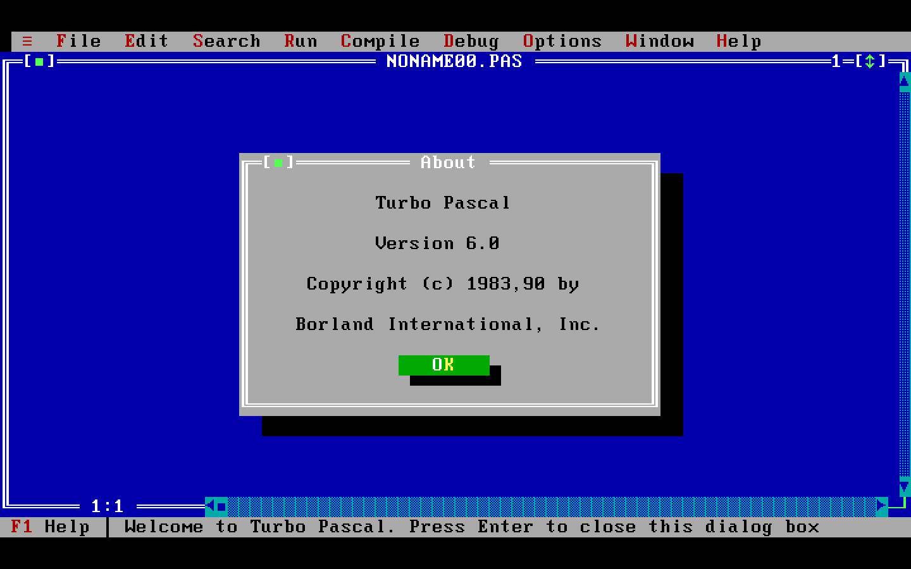
覆盖技术的不足
■ 增加编程困难
需程序员划分功能模块，
并确定模块间的覆盖关系
增加了编程的复杂度；
■ 增加执行时间
从外存装入覆盖模块
时间换空间
Turbo Pascal的Overlay系统单元
支持程序员控制的覆盖技术

Slide 11
交换技术
■ 目标
增加正在运行或需要运行的程序的内存
■ 实现方法
可将暂时不能运行的程序放到外存
换入换出的基本单位
整个进程的地址空间
换出（swap out）
把一个进程的整个地址空间保存到外存
换入（swap in）
将外存中某进程的地址空间读入到内存

Slide 12



交换技术
_{操作系统内核}
_{①} _{换入}
_{进程p1}
② _{换出}
_{进程p2}
_{用户地址空间}
_{外存}
_{内存}
（本图摘自Silberschatz, Galvin and Gagne： “Operating System Concepts”）

Slide 13
交换技术面临的问题
■ 交换时机：何时需要发生交换？
只当内存空间不够或有不够的可能时换出
■ 交换区大小
存放所有用户进程的所有内存映像的拷贝
■ 程序换入时的重定位：换出后再换入时要放 在原处吗？
采用动态地址映射的方法

Slide 14
覆盖与交换的比较
■ 覆盖
只能发生在没有调用关系的模块间
程序员须给出模块间的逻辑覆盖结构
发生在运行程序的内部模块间
■ 交换
以进程为单位
不需要模块间的逻辑覆盖结构
发生在内存进程间

Slide 15
虚拟存储概念
■ 虚拟存储的需求背景
■ 覆盖技术
■ 交换技术
■ 局部性原理
■ 虚拟存储概念
■ 虚拟页式存储
■ 缺页异常

Slide 16
虚拟存储技术的目标
P1
P2
P3
P4
内核
MMU
物理内存 +
磁盘
= 虚拟存储
■ 只把部分程序放到内存中，从而运行比物理内存大的程序
由操作系统自动完成，无需程序员的干涉
■ 实现进程在内存与外存之间的交换，从而获得更多的空闲内存空间
在内存和外存之间只交换进程的部分内容

Slide 17
局部性原理（principle of locality）
■ 程序在执行过程中的一个较短时期，所执行的指令
地址和指令的操作数地址，分别局限于一定区域
时间局部性
一条指令的一次执行和下次执行，一个数据的一次访问和下次访问都集中在一个较短时期内
空间局部性
当前指令和邻近的几条指令，当前访问的数据和邻近的几个数据都集中在一个较小区域内
分支局部性
一条跳转指令的两次执行，很可能跳到相同的内存位置
■ 局部性原理的意义
从理论上来说，虚拟存储技术是能够实现的，而且可取得满意的效果

Slide 18
不同程序编写方法的局部性特征
例子：页面大小为4K，分配给每个进程的物理页面数为1。在一个进程中，定义了如下的二维数组int A[1024][1024]，该数组按行存放在内存，每一行放在一个页面中
程序编写方法1：
for (j = 0; j < 1024; j++)
for (i = 0; i < 1024; i++)
A[i][j] = 0;
程序编写方法2：
for (i=0; i<1024; i++)
for (j=0; j<1024; j++)
A[i][j] = 0;

Slide 19
不同程序编写方法的局部性特征
0
a_{0,0} a_{0,1} a_{0,2 ……………………..} a_{0,1023}
a_{1,0} a_{1,1} a_{1,2 ……………………..} a_{1,1023}
…………………………….
…………………………….
a_{1023,0} a1023,1 ……………………....…......... a_{1023,1023}
1
1023
访问页面的序列为：
解法1：
0，1，2，………1023，0，1，………，共1024组
共发生了1024×1024次缺页中断
解法2：
0，0，……… 1，1，………，2，2，………，3，3，…….
共发生了1024次缺页中断

Slide 20
虚拟存储概念
■ 虚拟存储的需求背景
■ 覆盖技术
■ 交换技术
■ 局部性原理
■ 虚拟存储概念
■ 虚拟页式存储
■ 缺页异常

Slide 21
虚拟存储的基本概念
■思路
将不常用的部分内存块暂存到外存
■ 原理：
装载程序时
只将当前指令执行需要的部分页面或段装入内存
指令执行中需要的指令或数据不在内存（称为缺页或缺段）时
处理器通知操作系统将相应的页面或段调入内存
操作系统将内存中暂时不用的页面或段保存到外存
■ 实现方式
虚拟页式存储
虚拟段式存储

Slide 22
虚拟存储的基本特征
P1
P2
P3
P4
内核
MMU
物理内存 +
磁盘
= 虚拟存储
■ 不连续性
物理内存分配非连续
虚拟地址空间使用非连续
■ 大用户空间
提供给用户的虚拟内存可大于实际的物理内存
■ 部分交换
虚拟存储只对部分虚拟地址空间进行调入和调出

Slide 23
虚拟存储的支持技术
■ 硬件
页式或短时存储中的地址转换机制
■ 操作系统
管理内存和外存间页面或段的换入和换出

Slide 24
虚拟存储概念
■ 虚拟存储的需求背景
■ 覆盖技术
■ 交换技术
■ 局部性原理
■ 虚拟存储概念
■ 虚拟页式存储
■ 缺页异常

Slide 25
虚拟页式存储管理
■ 在页式存储管理的基础上，增加请求调页和页面置换
■ 思路
当用户程序要装载到内存运行时，只装入部分页面，就启动程序运行
进程在运行中发现有需要的代码或数据不在内存时，则向系统发出缺页异常请求
操作系统在处理缺页异常时，将外存中相应的页面调入内存，使得进程能继续运行

Slide 26
虚拟页式存储中的地址转换
程序 P
页表完成逻辑页号到物理帧号的转换
(f,o)
CPU
缺页异常
MMU
p
o
f
o
9
1
16
10
20
10
如不在内存
9
1
逻辑地址
(p,o)
物理地址
无效
f
p
PTBR
页表
逻辑地
址空间
物理地
址空间

Slide 27
虚拟页式存储中的页表项结构
页表表项
逻辑页号
修改位
驻留位
i
访问位
保护位
物理页帧号
驻留位：表示该页是否在内存
1表示该页位于内存中，该页表项是有效的，可以使用
修改位：表示在内存中的该页是否被修改过
0表示该页当前在外存中，访问该页表项将导致缺页异常
访问位：表示该页面是否被访问过（读或写）
回收该物理页面时，据此判断是否要把它的内容写回外存
用于页面置换算法
保护位：表示该页的允许访问方式
只读、可读写、可执行等

Slide 28
虚拟页式存储示例
15
60K-64K
X
16位的逻辑地址，从0到64K。物理内存只有32K。页面大小为4K。
14
56K-60K
X
13
52K-56K
X
驻留位为0
12
48K-52K
X
11
44K-48K
7
MOV REG, 8192
10
40K-44K
驻留位为1
MOV REG, 32780
缺页异常
X
9
36K-40K
5
8
32K-36K
X
7
28K-32K
X
28K-32K
7
6
24K-28K
X
24K-28K
6
5
20K-24K
3
20K-24K
5
4
16K-20K
4
16K-20K
4
3
12K-16K
0
12K-16K
3
2
8K-12K
6
8K-12K
2
1
4K-8K
1
4K-8K
1
0
0K-4K
2
0K-4K
0
逻辑地址空间
物理地址空间

Slide 29
X86页表结构
逻辑地址
物理地址
10
10
12
20
12
Dir
Table
Offset
PPN
Offset
20
12
1023
PPN
Flags
20
12
1023
1
0
PPN
Flags
二级页表
1
CR3
0
一级页表

Slide 30
X86页表项结构
31
12
11
10
9
8
7
6
5
4
3
2
1
0
W
T
物理页帧号
A
V
L
D
A
C
D
U
W
P
除了标志位D，一级和二级页表项是一致的
P - 驻留位
W - 可写标志
U - 用户态标志
WT - 1=Write-through
0=Write-back
CD - Cache Disabled
A - 访问位
D - 修改位(一级页表项为0)
AVL - 保留位

Slide 31
虚拟存储概念
■ 虚拟存储的需求背景
■ 覆盖技术
■ 交换技术
■ 局部性原理
■ 虚拟存储概念
■ 虚拟页式存储
■ 缺页异常

Slide 32
缺页异常（缺页中断）的处理流程
在内存中有空闲物理页面时，分配一物理页帧f，转第E步；
3
查找在外存中的页面
B.依据页面置换算法选择将被替换的物理页帧f，对应逻辑页q
操作系统
页表项引用
2
异常
1
C.如q被修改过，则把它写回外存；
load M
i
6
D.修改q的页表项中驻留位置为0；
重新执行导致异常的指令
页表
空闲页帧
5
4
E.将需要访问的页p装入到物理页面f
页表项修改
页面换入
F.修改p的页表项驻留位为1,物理页帧号为f；
物理内存
G.重新执行产生缺页的指令

Slide 33
虚拟页式存储中的外存管理
■
在何处保存未被映射的页？
应能方便地找到在外存中的页面内容
交换空间（磁盘或者文件）
采用特殊格式存储未被映射的页面
■
虚拟页式存储中的外存选择
代码段：可执行二进制文件
动态加载的共享库程序段：动态调用的库文件
其它段：交换空间

Slide 34
虚拟页式存储管理的性能
■
有效存储访问时间（effective memory access time EAT）
EAT = 访存时间 * (1-p)
+ 缺页异常处理时间 * 缺页率p
例子
访存时间: 10 ns
磁盘访问时间: 5 ms
缺页率p
页修改概率q
EAT = 10(1–p) + 5,000,000p(1+q)

